Slide 1

ŚWIATOWY TYDZIEŃ PRZEDSIĘBIORCZOŚĆI
Lek. wet. Kamila Pacyna

Slide 2
PRZEDSIĘBIORCZOŚĆ
- w teorii ekonomii przedsiębiorczość jest bądź swoistą formą pracy, bądź czwartym (obok pracy, ziemi, kapitału) czynnikiem produkcji; główne cechy przedsiębiorczości to: umiejętność dostrzegania potrzeb i doskonalenia pomysłów oraz gotowość do podejmowania ryzyka.

Slide 3
PRZEDSIĘBIORCZOŚĆ
- w teorii ekonomii przedsiębiorczość jest bądź swoistą formą pracy, bądź czwartym (obok pracy, ziemi, kapitału) czynnikiem produkcji; główne cechy przedsiębiorczości to: umiejętność dostrzegania potrzeb i doskonalenia pomysłów oraz gotowość do podejmowania ryzyka.

Slide 4


Slide 5



Slide 6

ZASADA NR 1
OCZY I USZY SZEROKO OTWARTE !!

Slide 7

MOST
Program mobilności studentów i doktorantów, od 1999 r. cieszy się niesłabnącym zainteresowaniem, umożliwiając studiowanie przez semestr lub cały rok akademicki na jednym z dziewiętnastu polskich Uniwersytetów.
Udział w Programie jest bezpłatny i niezależny od trybu studiów.

Slide 8

ZASADA NR 2
ROZMAWIAJ Z LUDŹMI !!
ZADAWAJ PYTANIA !!

Slide 9
ERASMUS
Program Erasmus powstał w 1987 roku jako program wymiany studentów. Mimo że jego zasięg i cele poszerzały się w kolejnych latach, główna idea pozostaje ta sama: rozwijanie międzynarodowej współpracy między uczelniami. Nazwa Erasmus nawiązuje do imienia holenderskiego filozofa i teologa, humanisty, Erazma z Rotterdamu (1466-1536). Nie bez przyczyny. Erazm, jak inni wybitni ludzie renesansu, kształcił się w wielu uczelniach w różnych krajach Europy, a jego poglądy na edukację przesycone były głębokim humanizmem
Erasmus jest programem dla uczelni, ich studentów i pracowników. Wspiera międzynarodową współpracę szkół wyższych, umożliwia wyjazdy studentów za granicę na część studiów i praktykę, promuje mobilność pracowników uczelni, stwarza uczelniom liczne możliwości udziału w projektach wraz z partnerami zagranicznymi. W niektórych jego akcjach mogą uczestniczyć również inne instytucje, organizacje lub przedsiębiorstwa, które współpracują ze szkołami wyższymi.

Slide 10
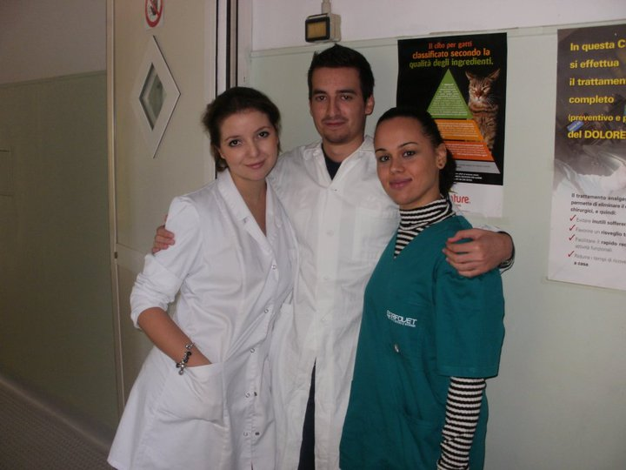
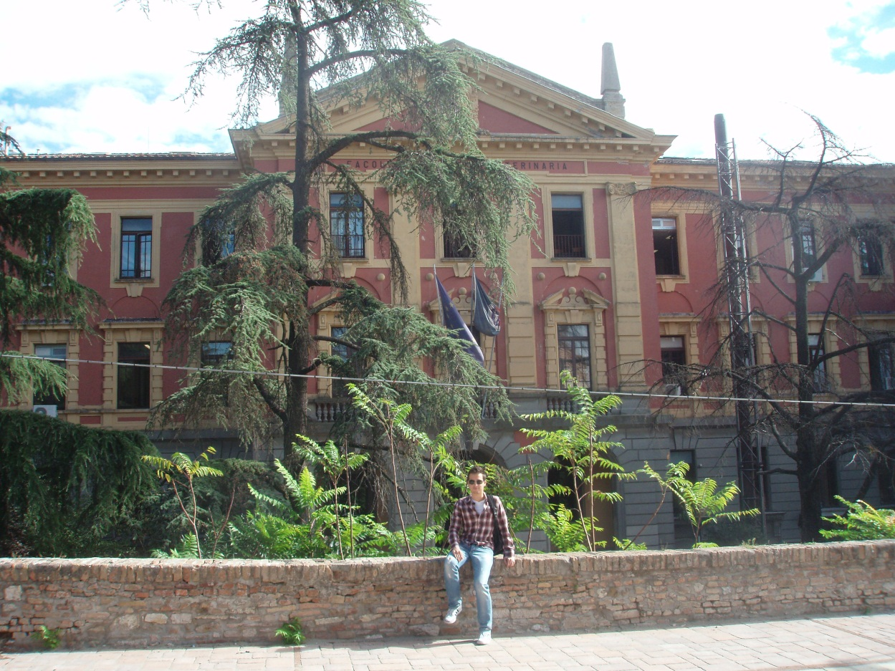

Slide 11
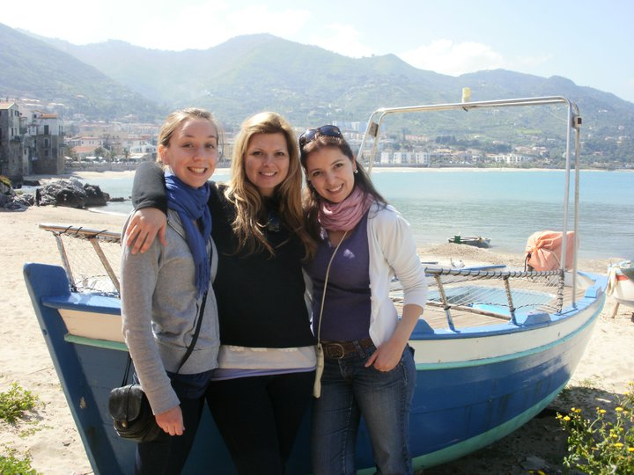
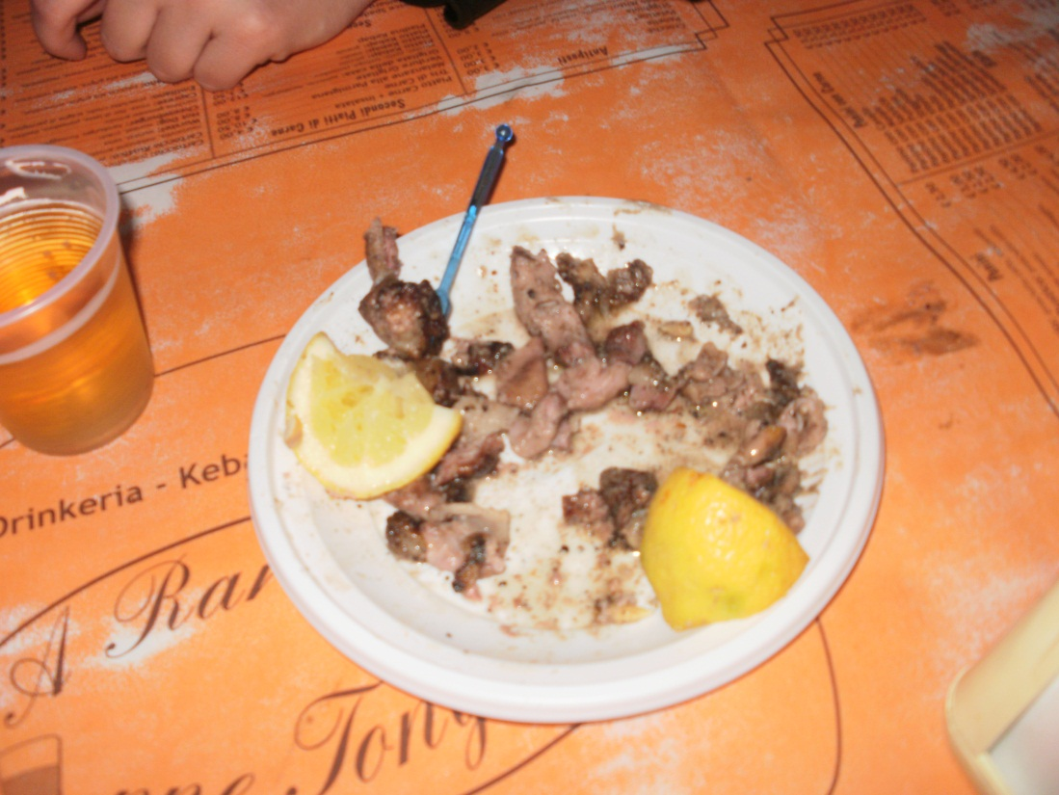

Slide 12
ERASMUS PLACEMENT
W programie Erasmus na praktykę studencką można wyjechać do zagranicznego przedsiębiorstwa/firmy, placówki naukowo-badawczej, organizacji non-profit i do innych instytucji (jednostki administracji państwowej, muzea, biblioteki, szpitale itp.).
Instytucja przyjmująca na praktykę musi znajdować się w kraju uczestniczącym w programie Erasmus.Praktyka powinna być związana z dziedziną, jaką się studiuje. W pewnych przypadkach będzie ona stanowiła integralną część programu studiów (praktyka obowiązkowa), w innych – umożliwi zdobycie dodatkowych kompetencji i umiejętności (praktyka nieobowiązkowa).

Slide 13
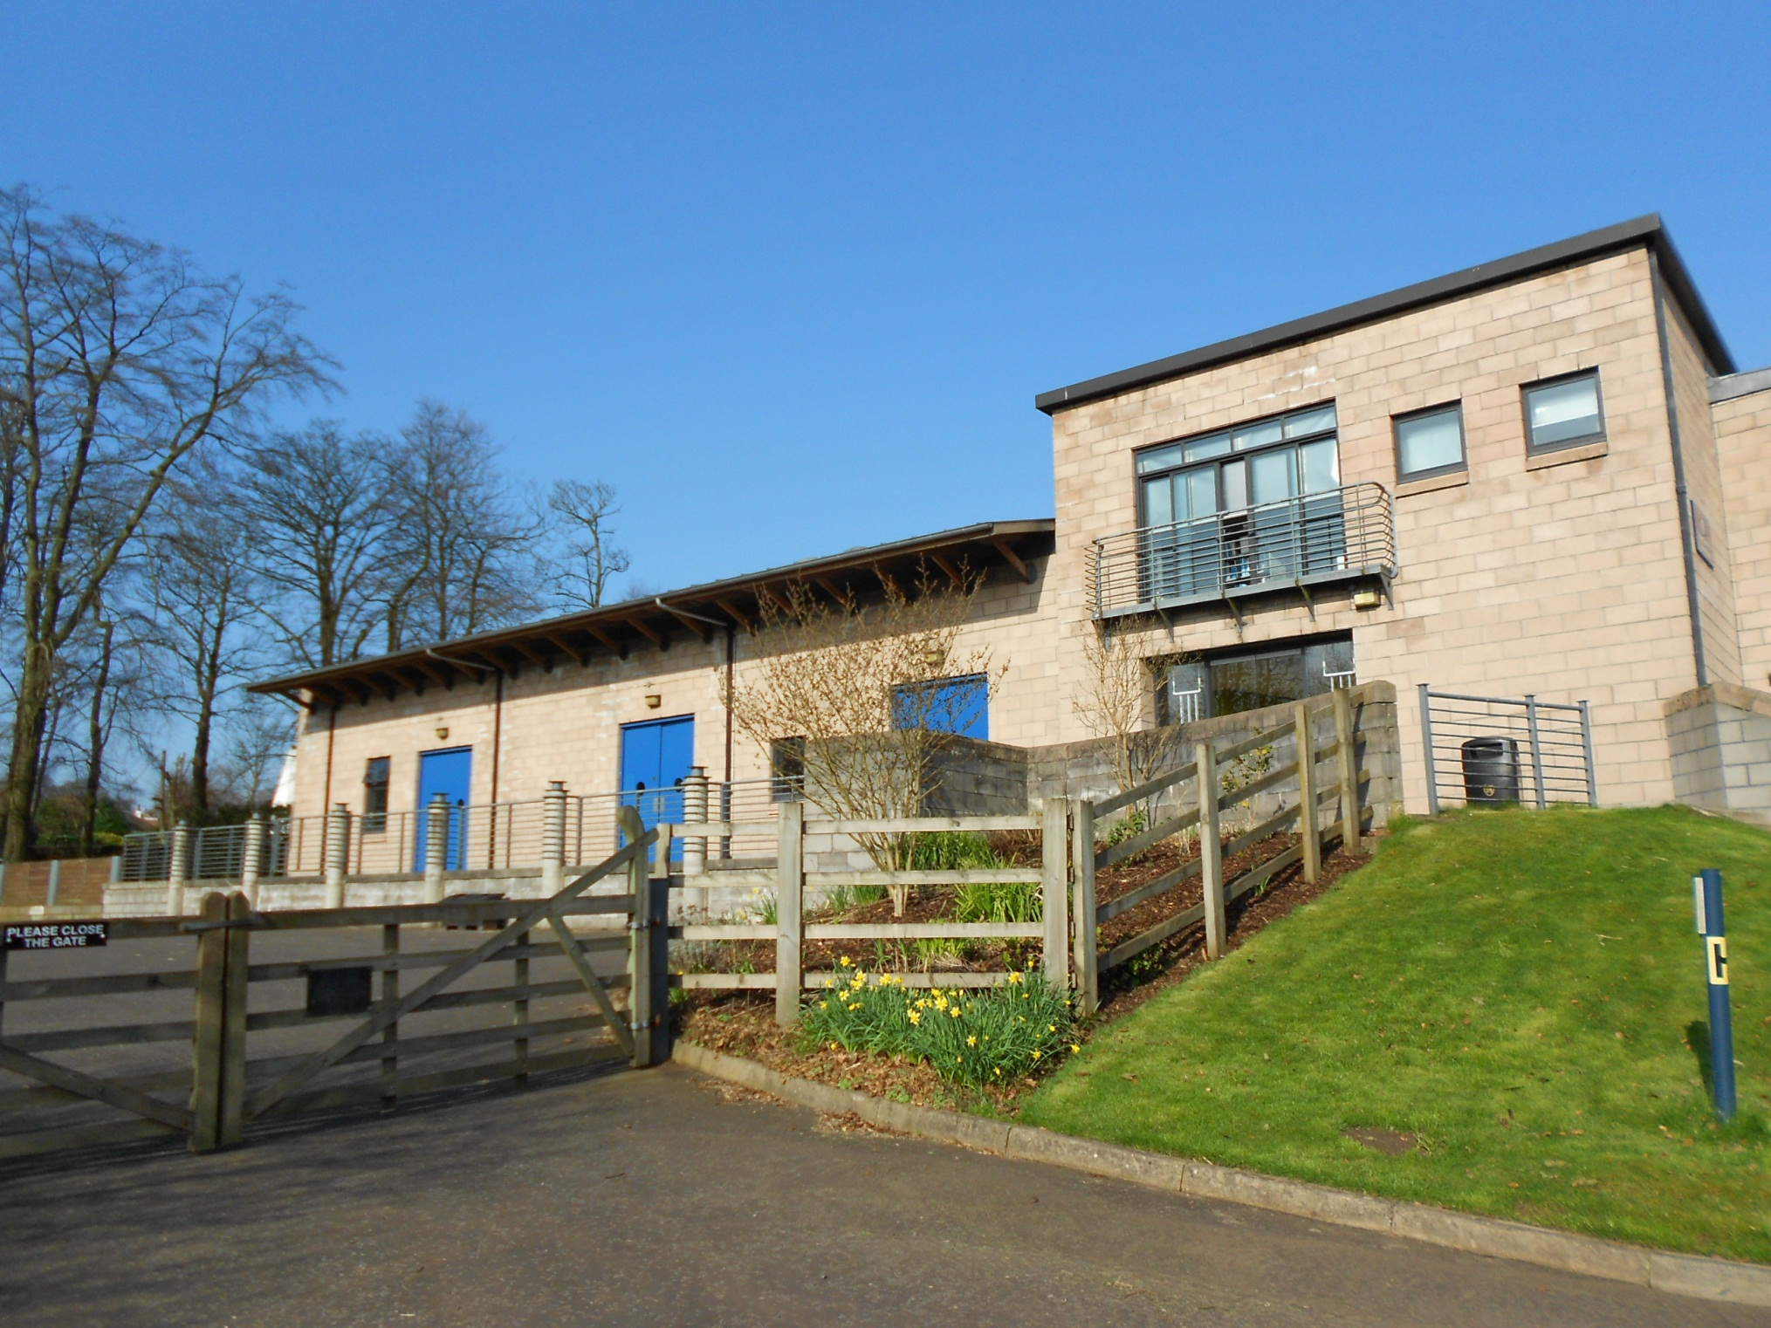


Slide 14
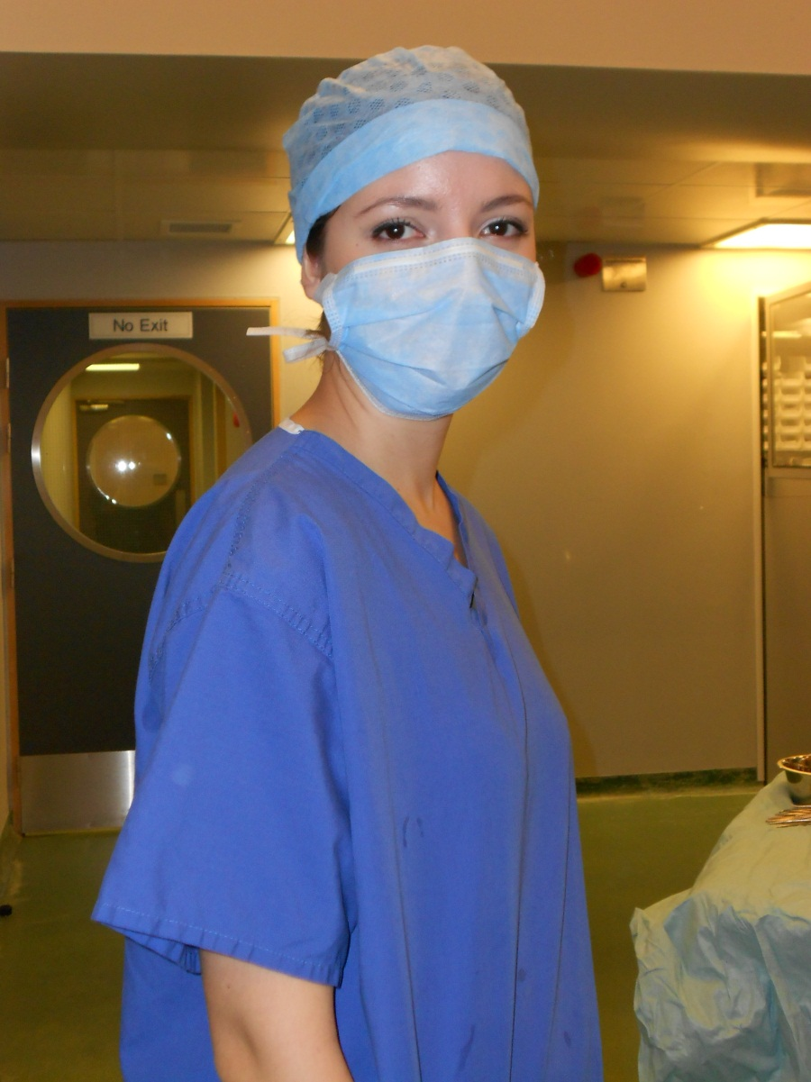
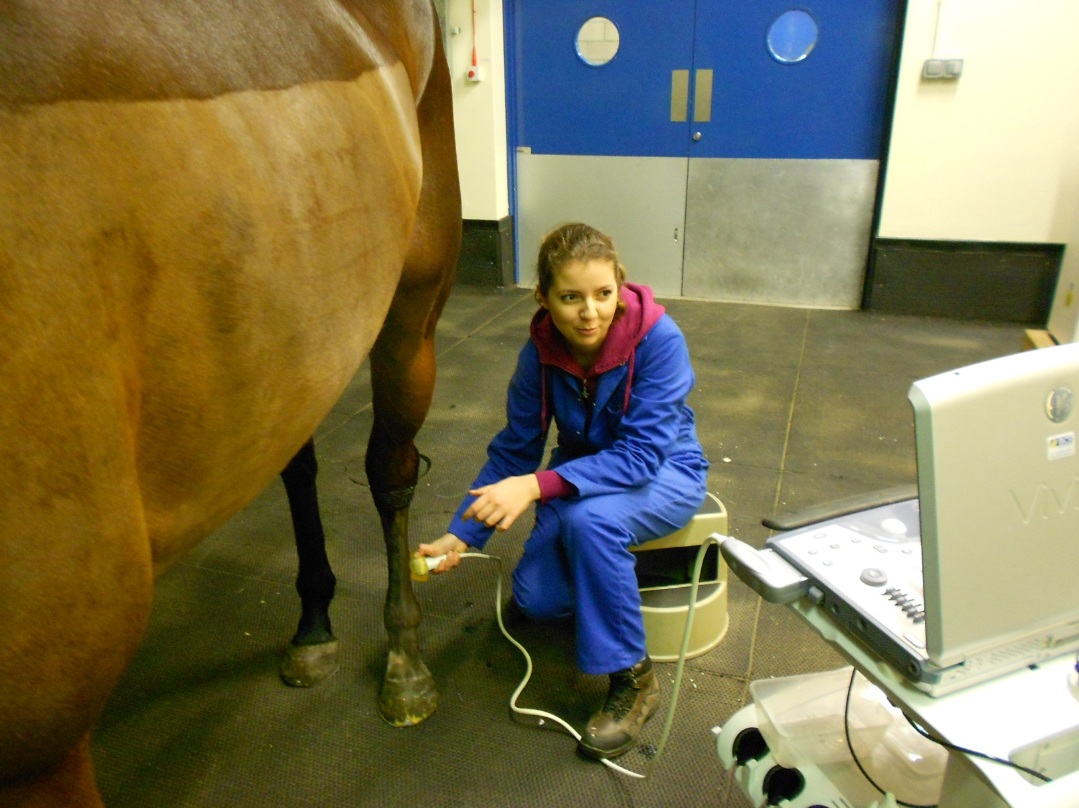

Slide 15

ZASADA NR 3
ZASADA FURTEK

Slide 16
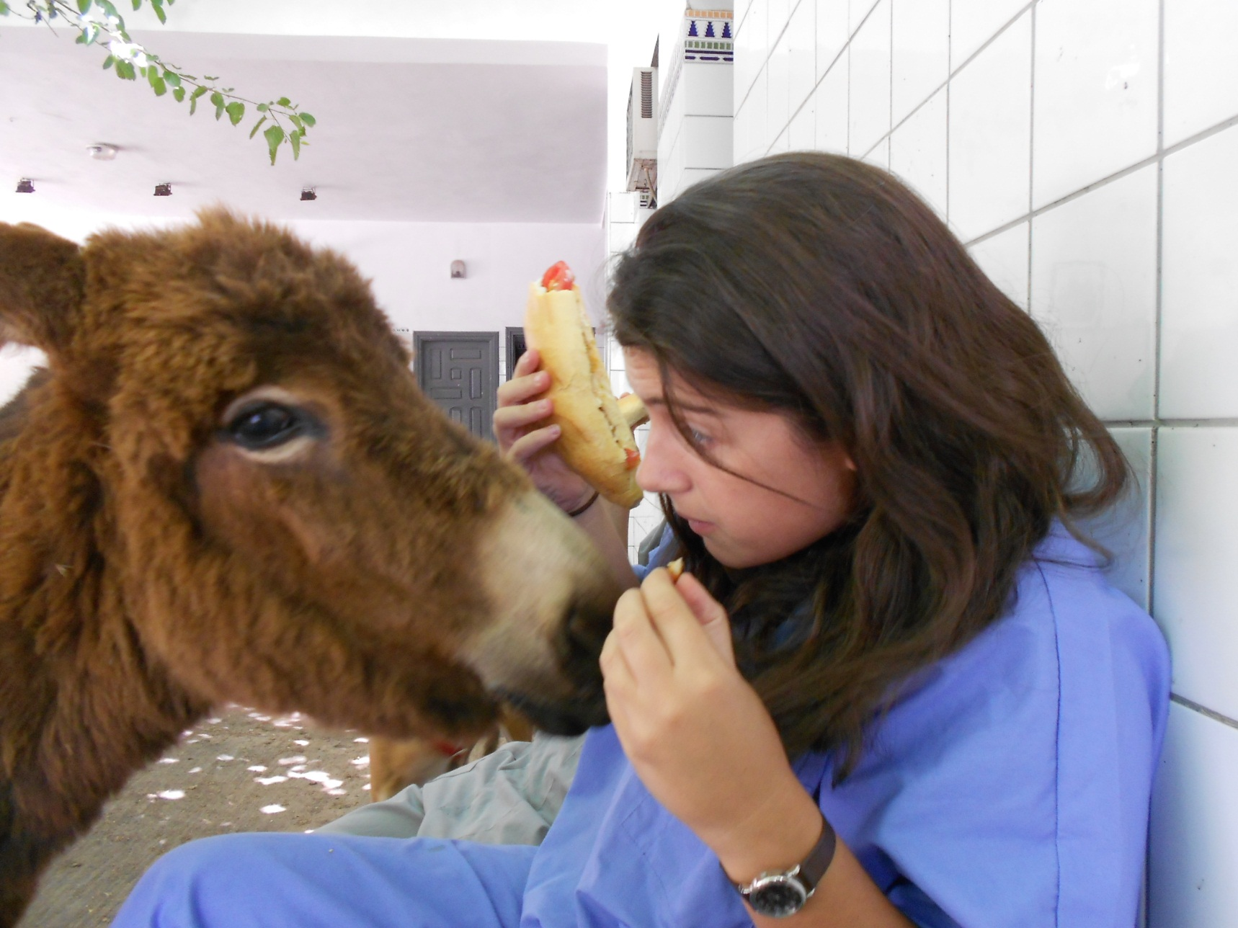

Slide 17
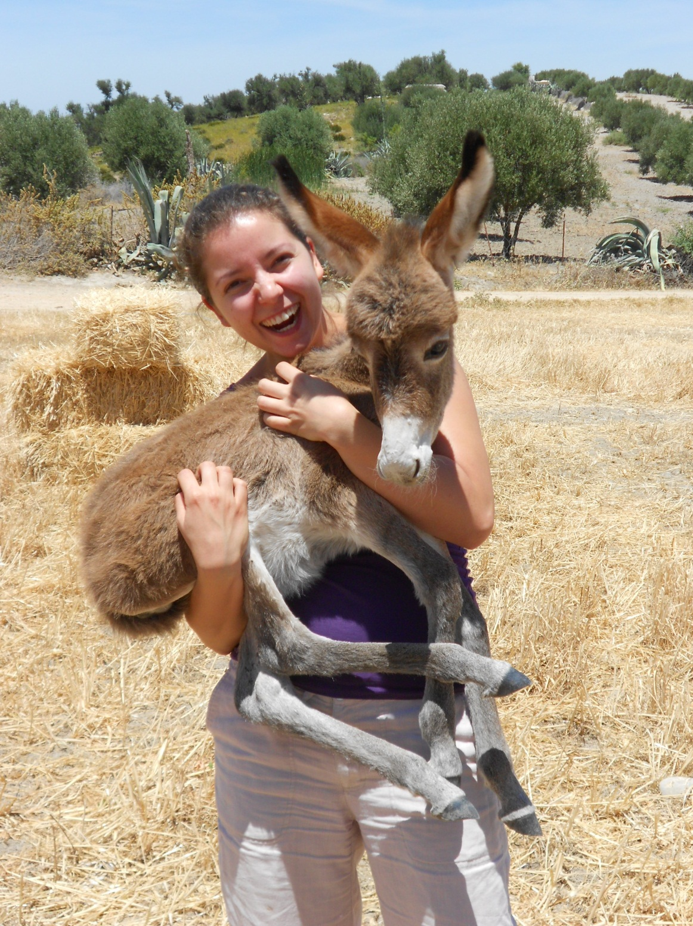

Slide 18
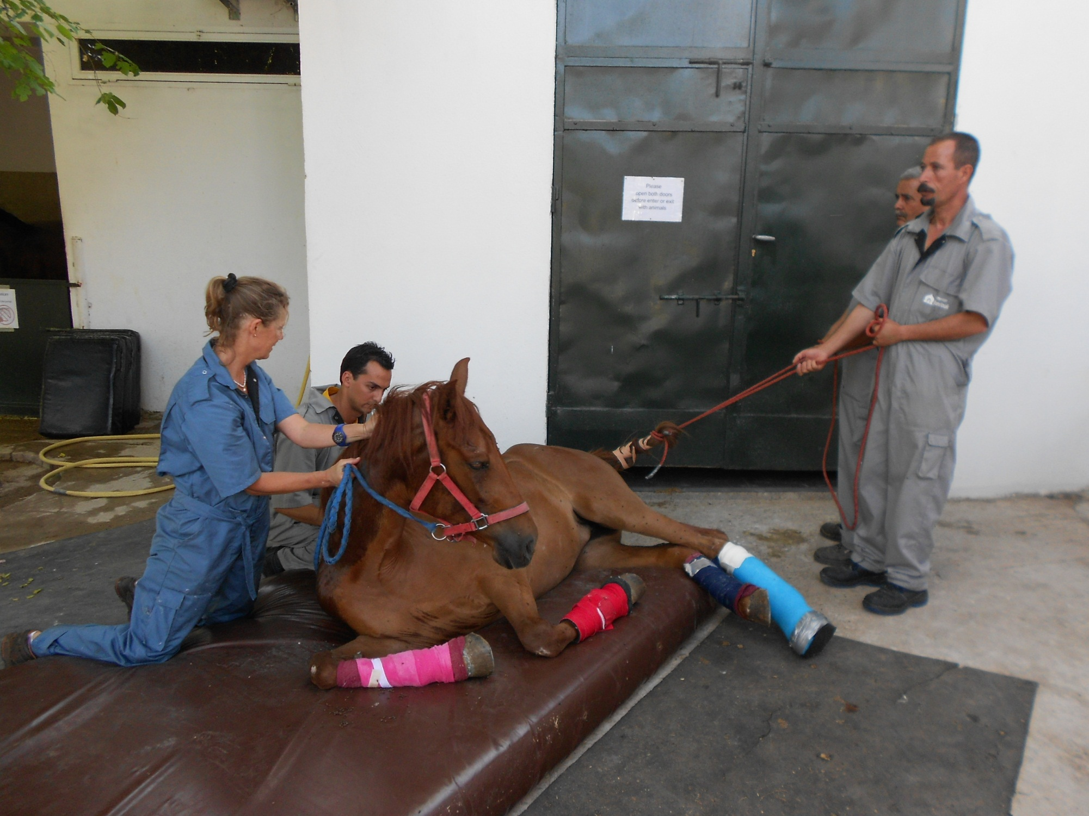

Slide 19
ZASADA NR 4
RYZYK – FIZYK !!!
(Lepiej próbować i żałować, niż potem żałować że się nie próbowało !!)

Slide 20



Slide 21
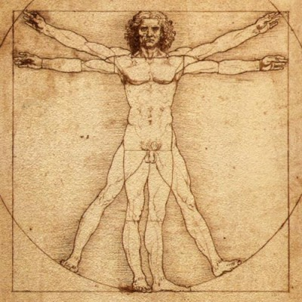
Leonardo da Vinci

Slide 22
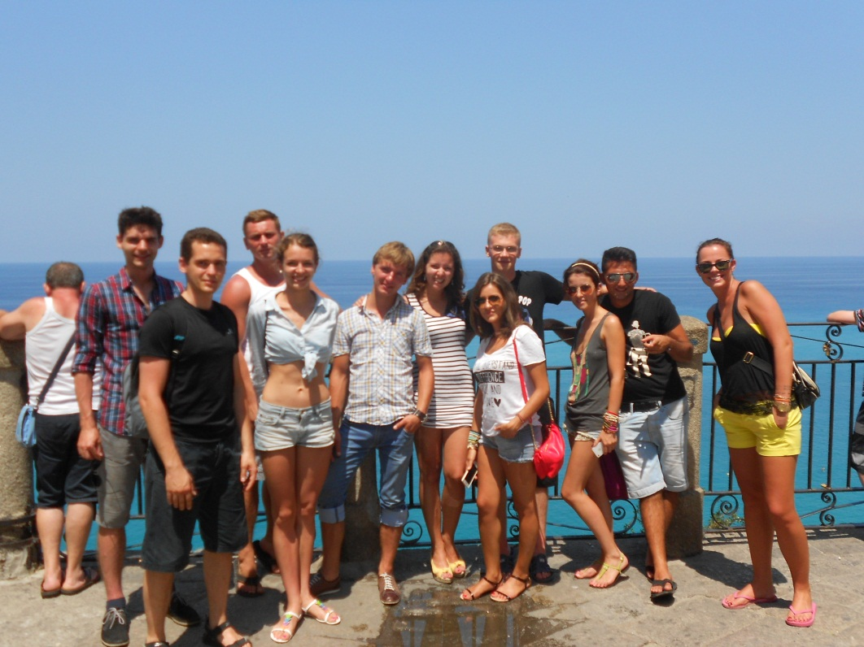

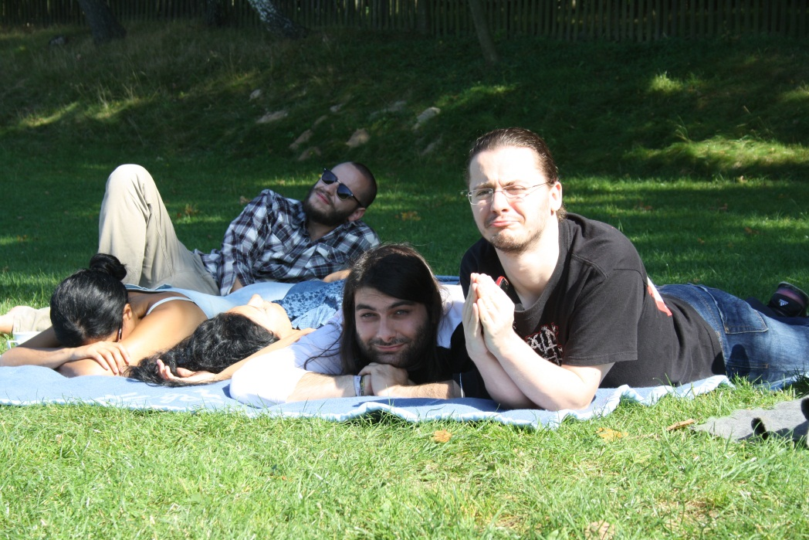
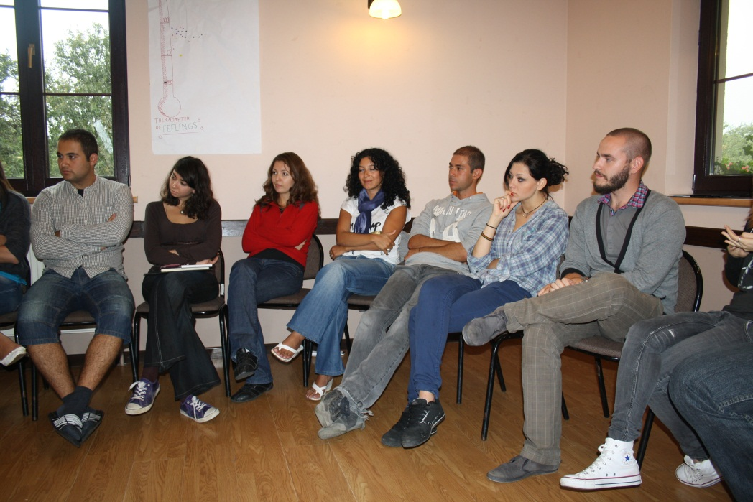
YOUTH IN ACTION

Slide 23
Life Long Learning Programme
European Comission:
Erasmus
Erasmus Placement
Erasmus Mundus
Leonardo da Vinci
Youth in Action:
→ Youth in Europe
→ EVS (European Voluntary Service)
→ Youth in the World

Slide 24

SłonieCzny Patrol www.vetnolimits.wordpress.com
www.worldwidevet.blogspot.com
www.eu-intern.com
kamilapacyna@gmail.com

Slide 25
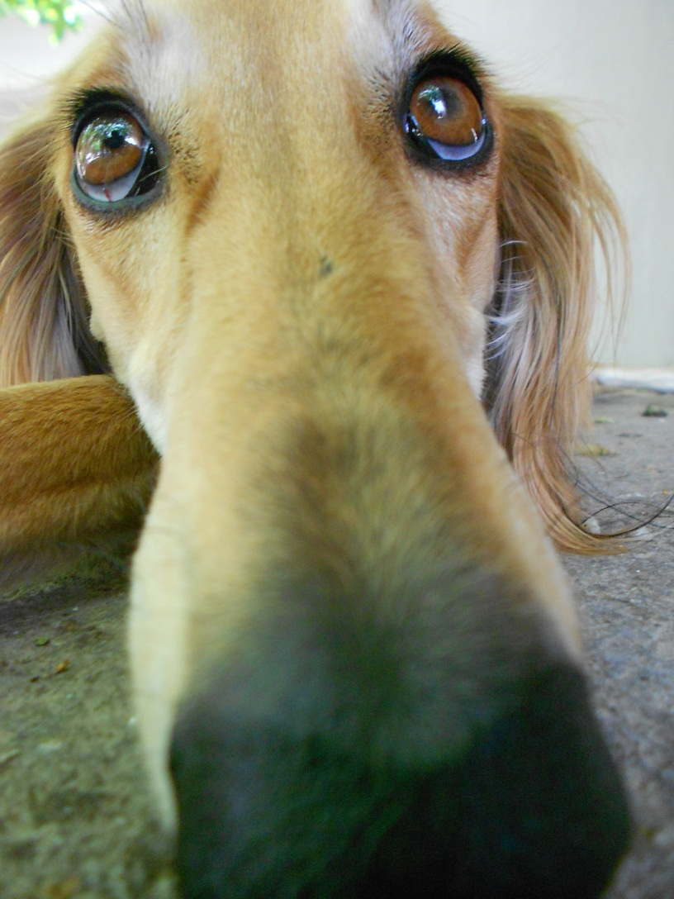
DZIĘKUJĘ ZA UWAGĘ

